Slide 1
CORDAGES, COMMANDES ET NOEUDS
ADMJSP / Pôle Pédagogie – 2024 – Version 2

Slide 2
Cordages, commandes, Nœuds
Cordages
Commandes
Nœud coulant
Nœud plat
Nœud tête d'alouette
Nœud de batelier
Nœud d'amarre
Amarrage d'une lance
Objectifs
A la fin de cette partie, vous serez capable de connaître les caractéristiques des cordages, des commandes en service au SDMIS et les 6 nœuds.
2

Slide 3
Introduction
De - en - utilisé lors des sauvetages au profit du LSPCC, ils font partie du matériel réglementaire et sont usités des éts en étage
Cordages et les commandes doivent être transportés à l'abri de l'humidité et des souillures par des produits chimiques ou par de la terre, gravier, etc.
Après emploi cordages et commandes souillés ➔ nettoyer à grande eau, suivi d'un séchage à l'ombre et d'un brossage destiné à éliminer le sable et les petits cailloux.

Slide 4
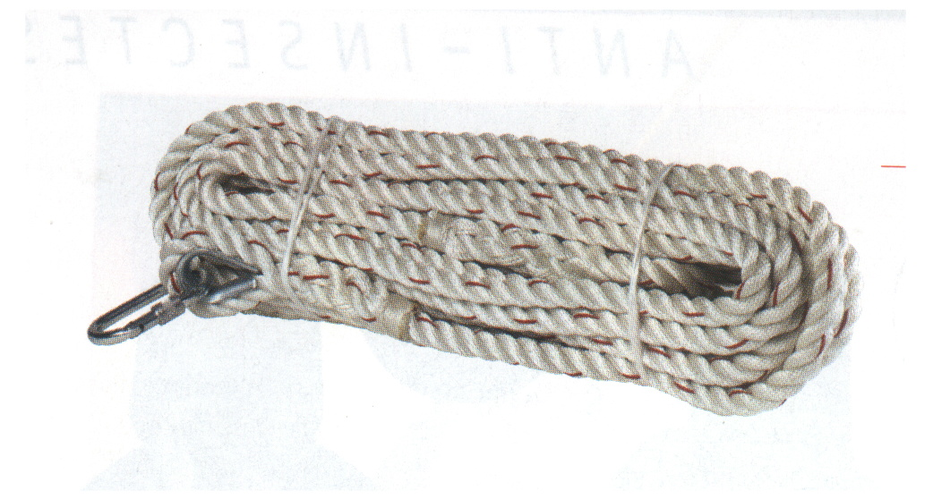
Cordage

Slide 5
Cordage
Utilisation :
amarrer ou remonter du matériel lourd.
Caractéristiques du cordage :
 |  |  |  | Charges en Kg
Nature | L en M | Ø en mm | Poids total en kg | De rupture | De travail normal
Nylon | 20 | 20 | 6,3 | 6 700 | 1 340

Slide 6
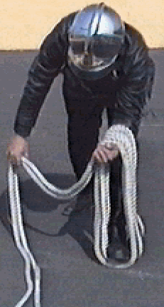
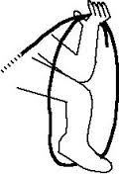
Cordage
Manœuvres :
Enrouler le cordage :
Roulé le cordage se porte en bandoulière.
6

Slide 7
Cordage
Manœuvres :
Dérouler le cordage :
7

Slide 8
Cordage
Manœuvres :
Épreuve :
Tous les 6 mois s’il n’est pas utilisé ou après chaque utilisation.
- 8 hommes en traction, 3 tractions successives et sans à-coups.
8

Slide 9
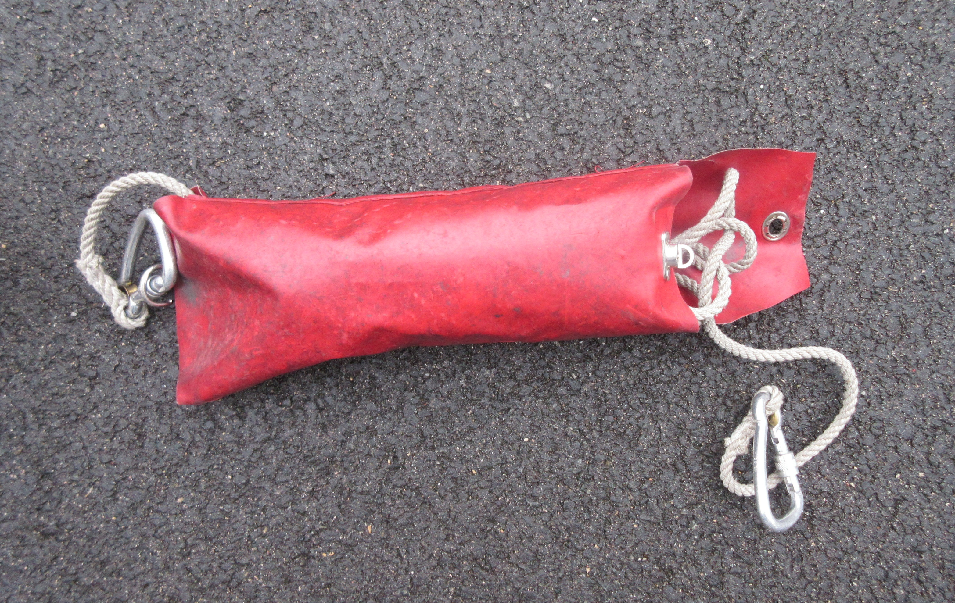
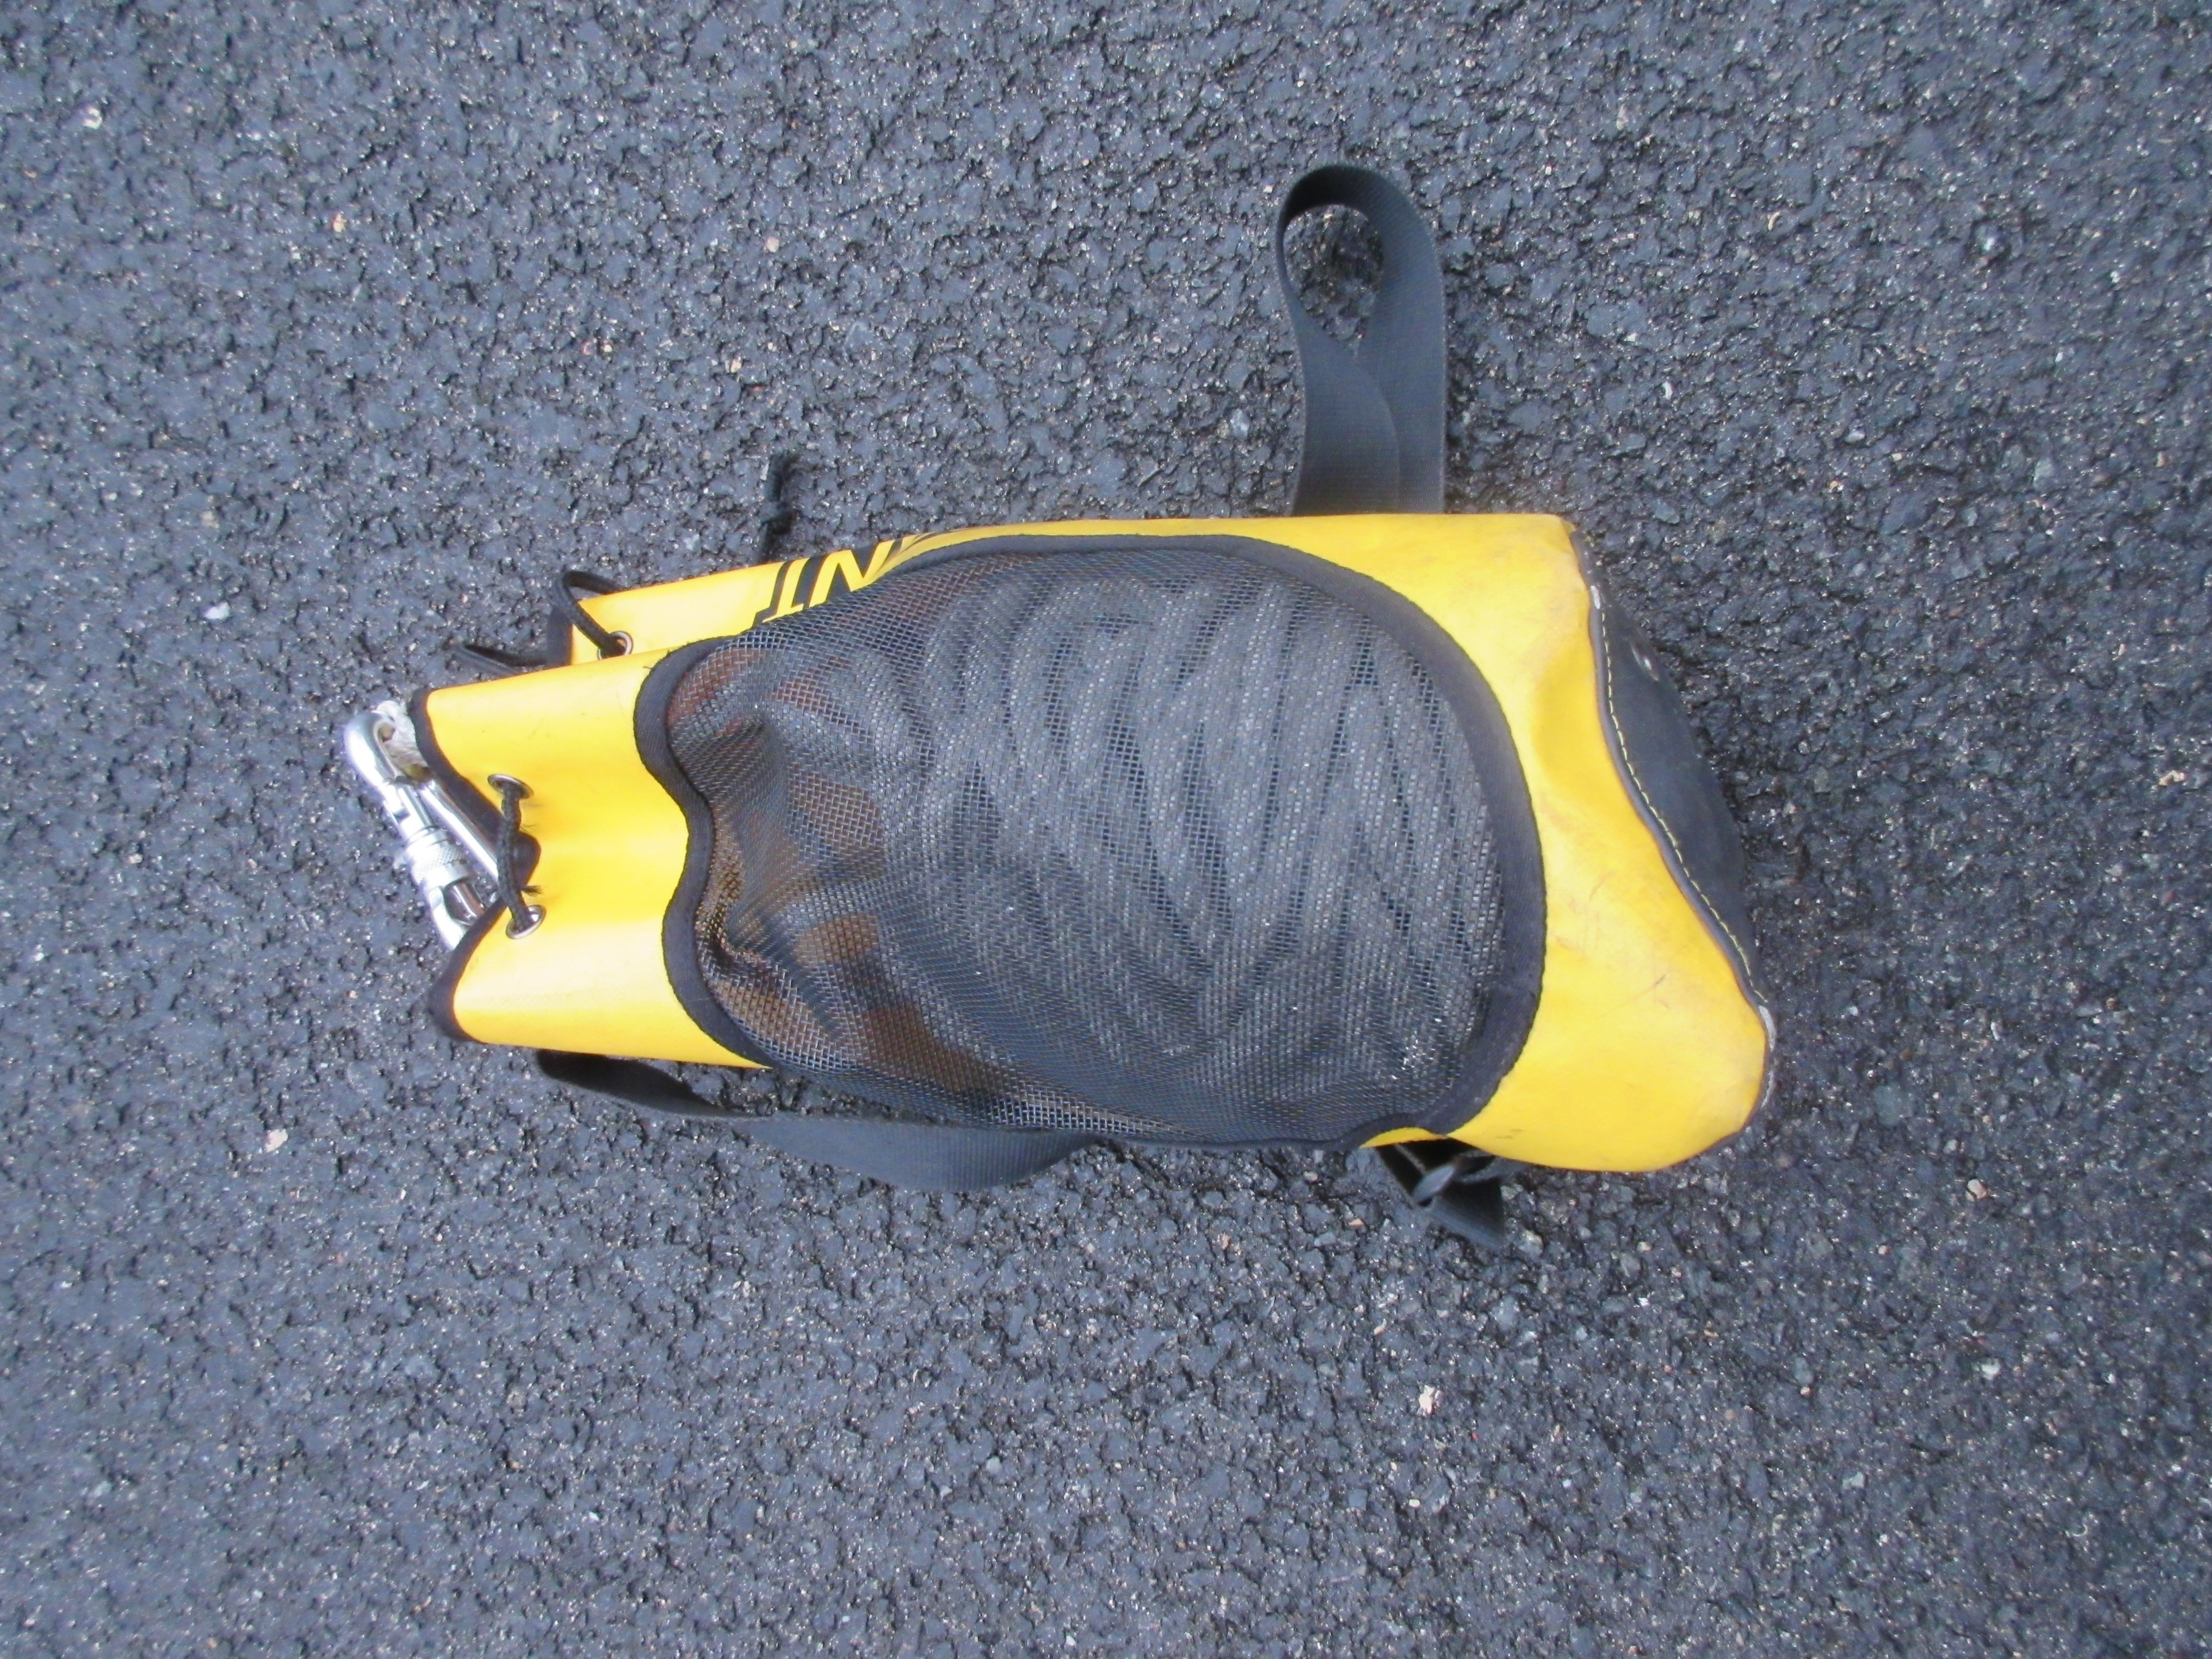
Commande

Slide 10
Commande
Utilisation :
Déborder une victime d’une façade
Monter ou descendre du petit matériel d’incendie ou de sauvetage.
Caractéristiques de la commande :
 |  |  |  | Charges en Kg
Nature | L en M | Ø en mm | Poids en kg | De rupture | De travail normal
Nylon | 25 | 10 | 1,9 | 1 950 | 390

Slide 11
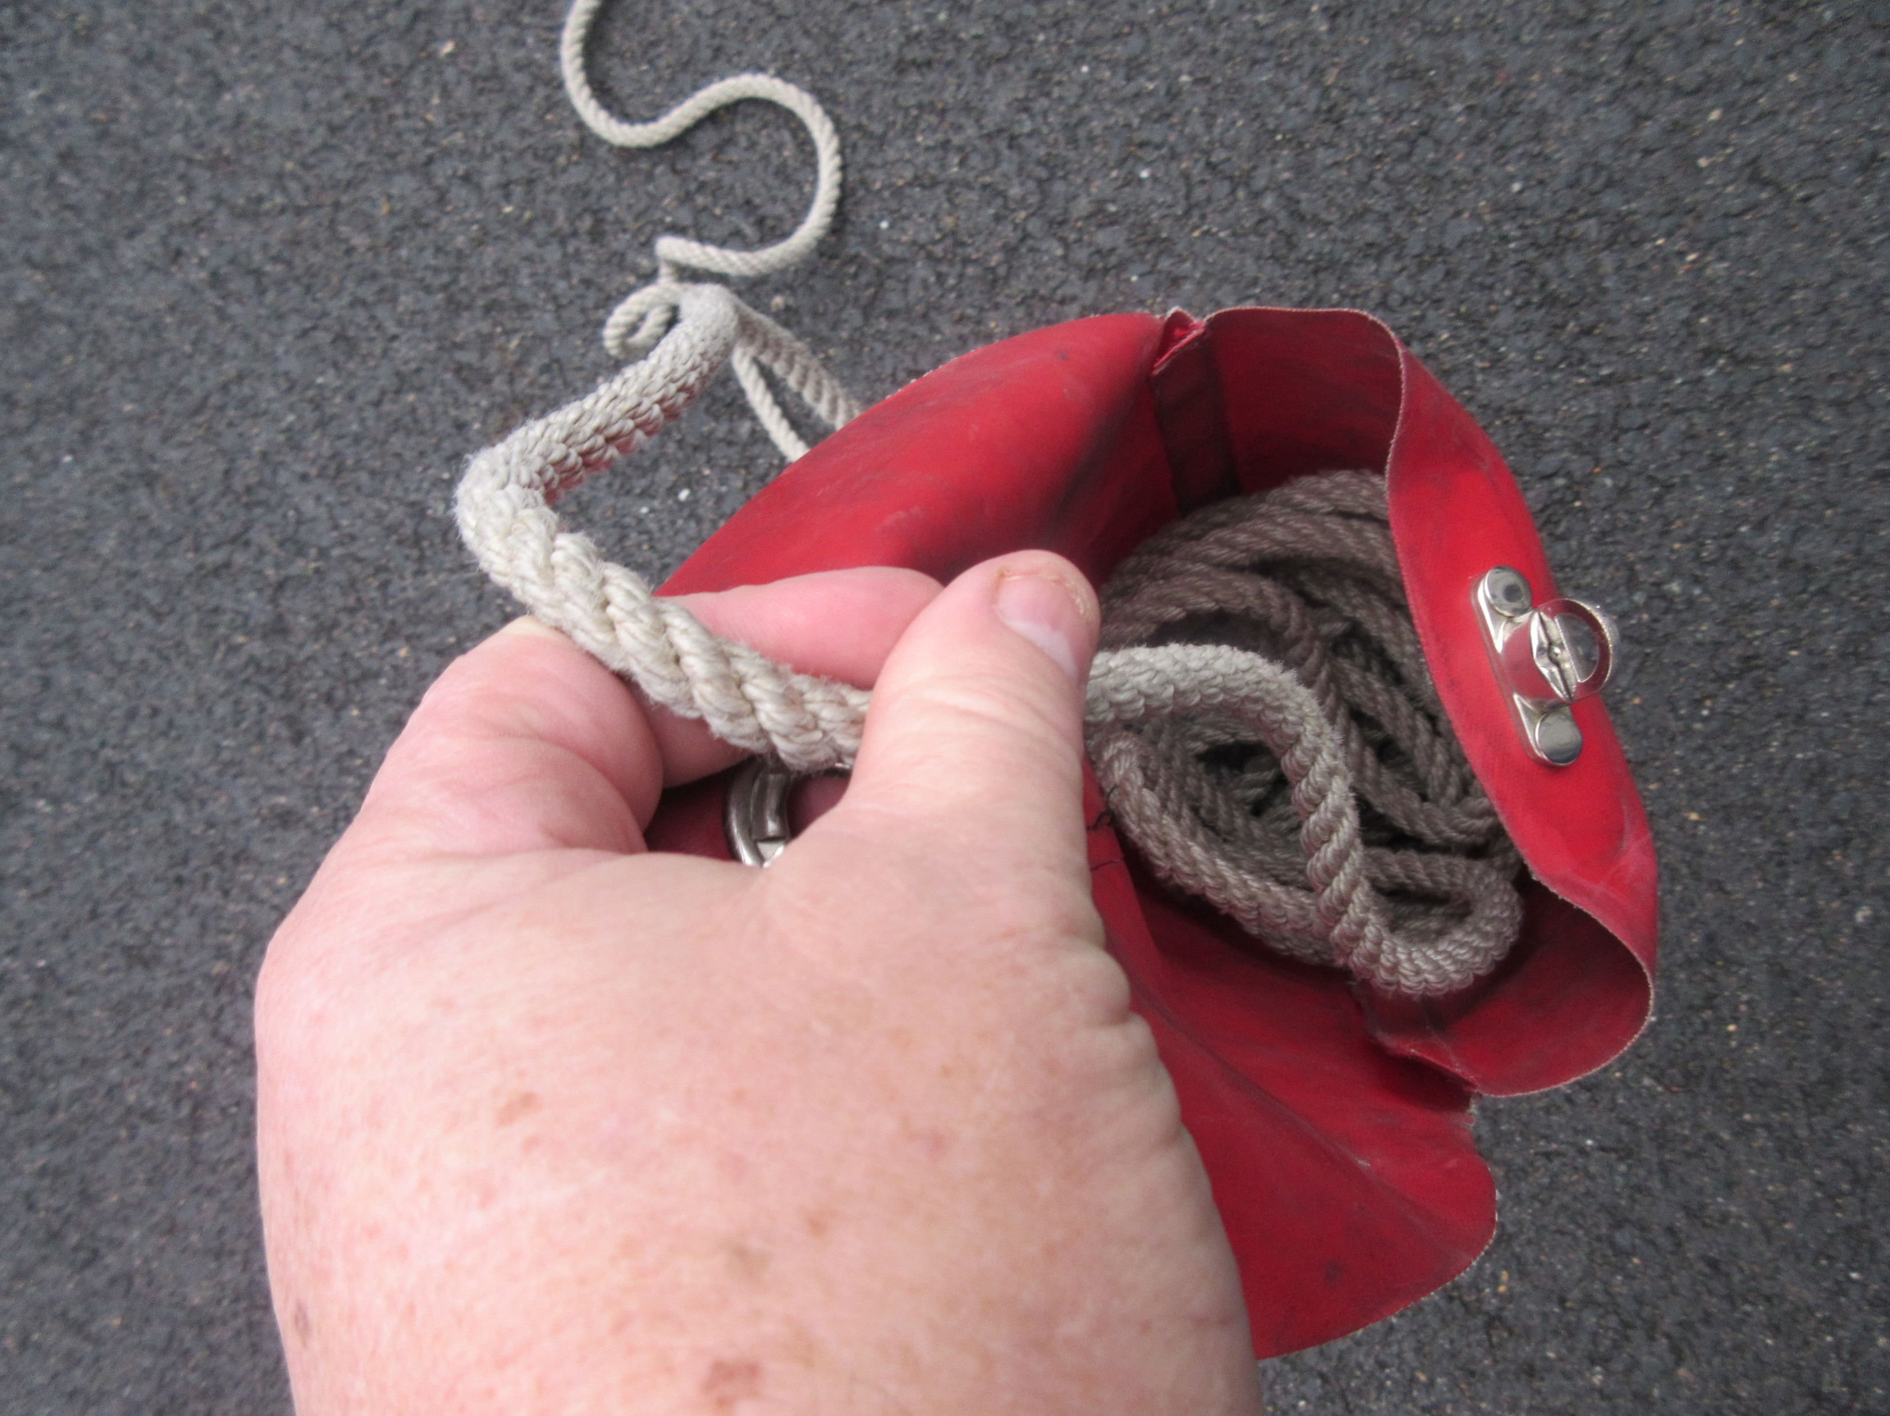
Commande
Rouler une commande :
11

Slide 12
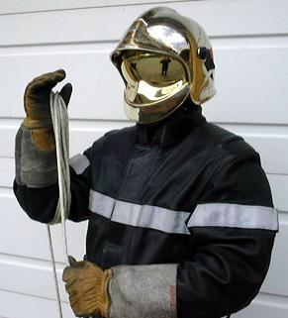
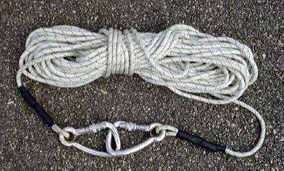
Commande
Rouler une commande :
12

Slide 13
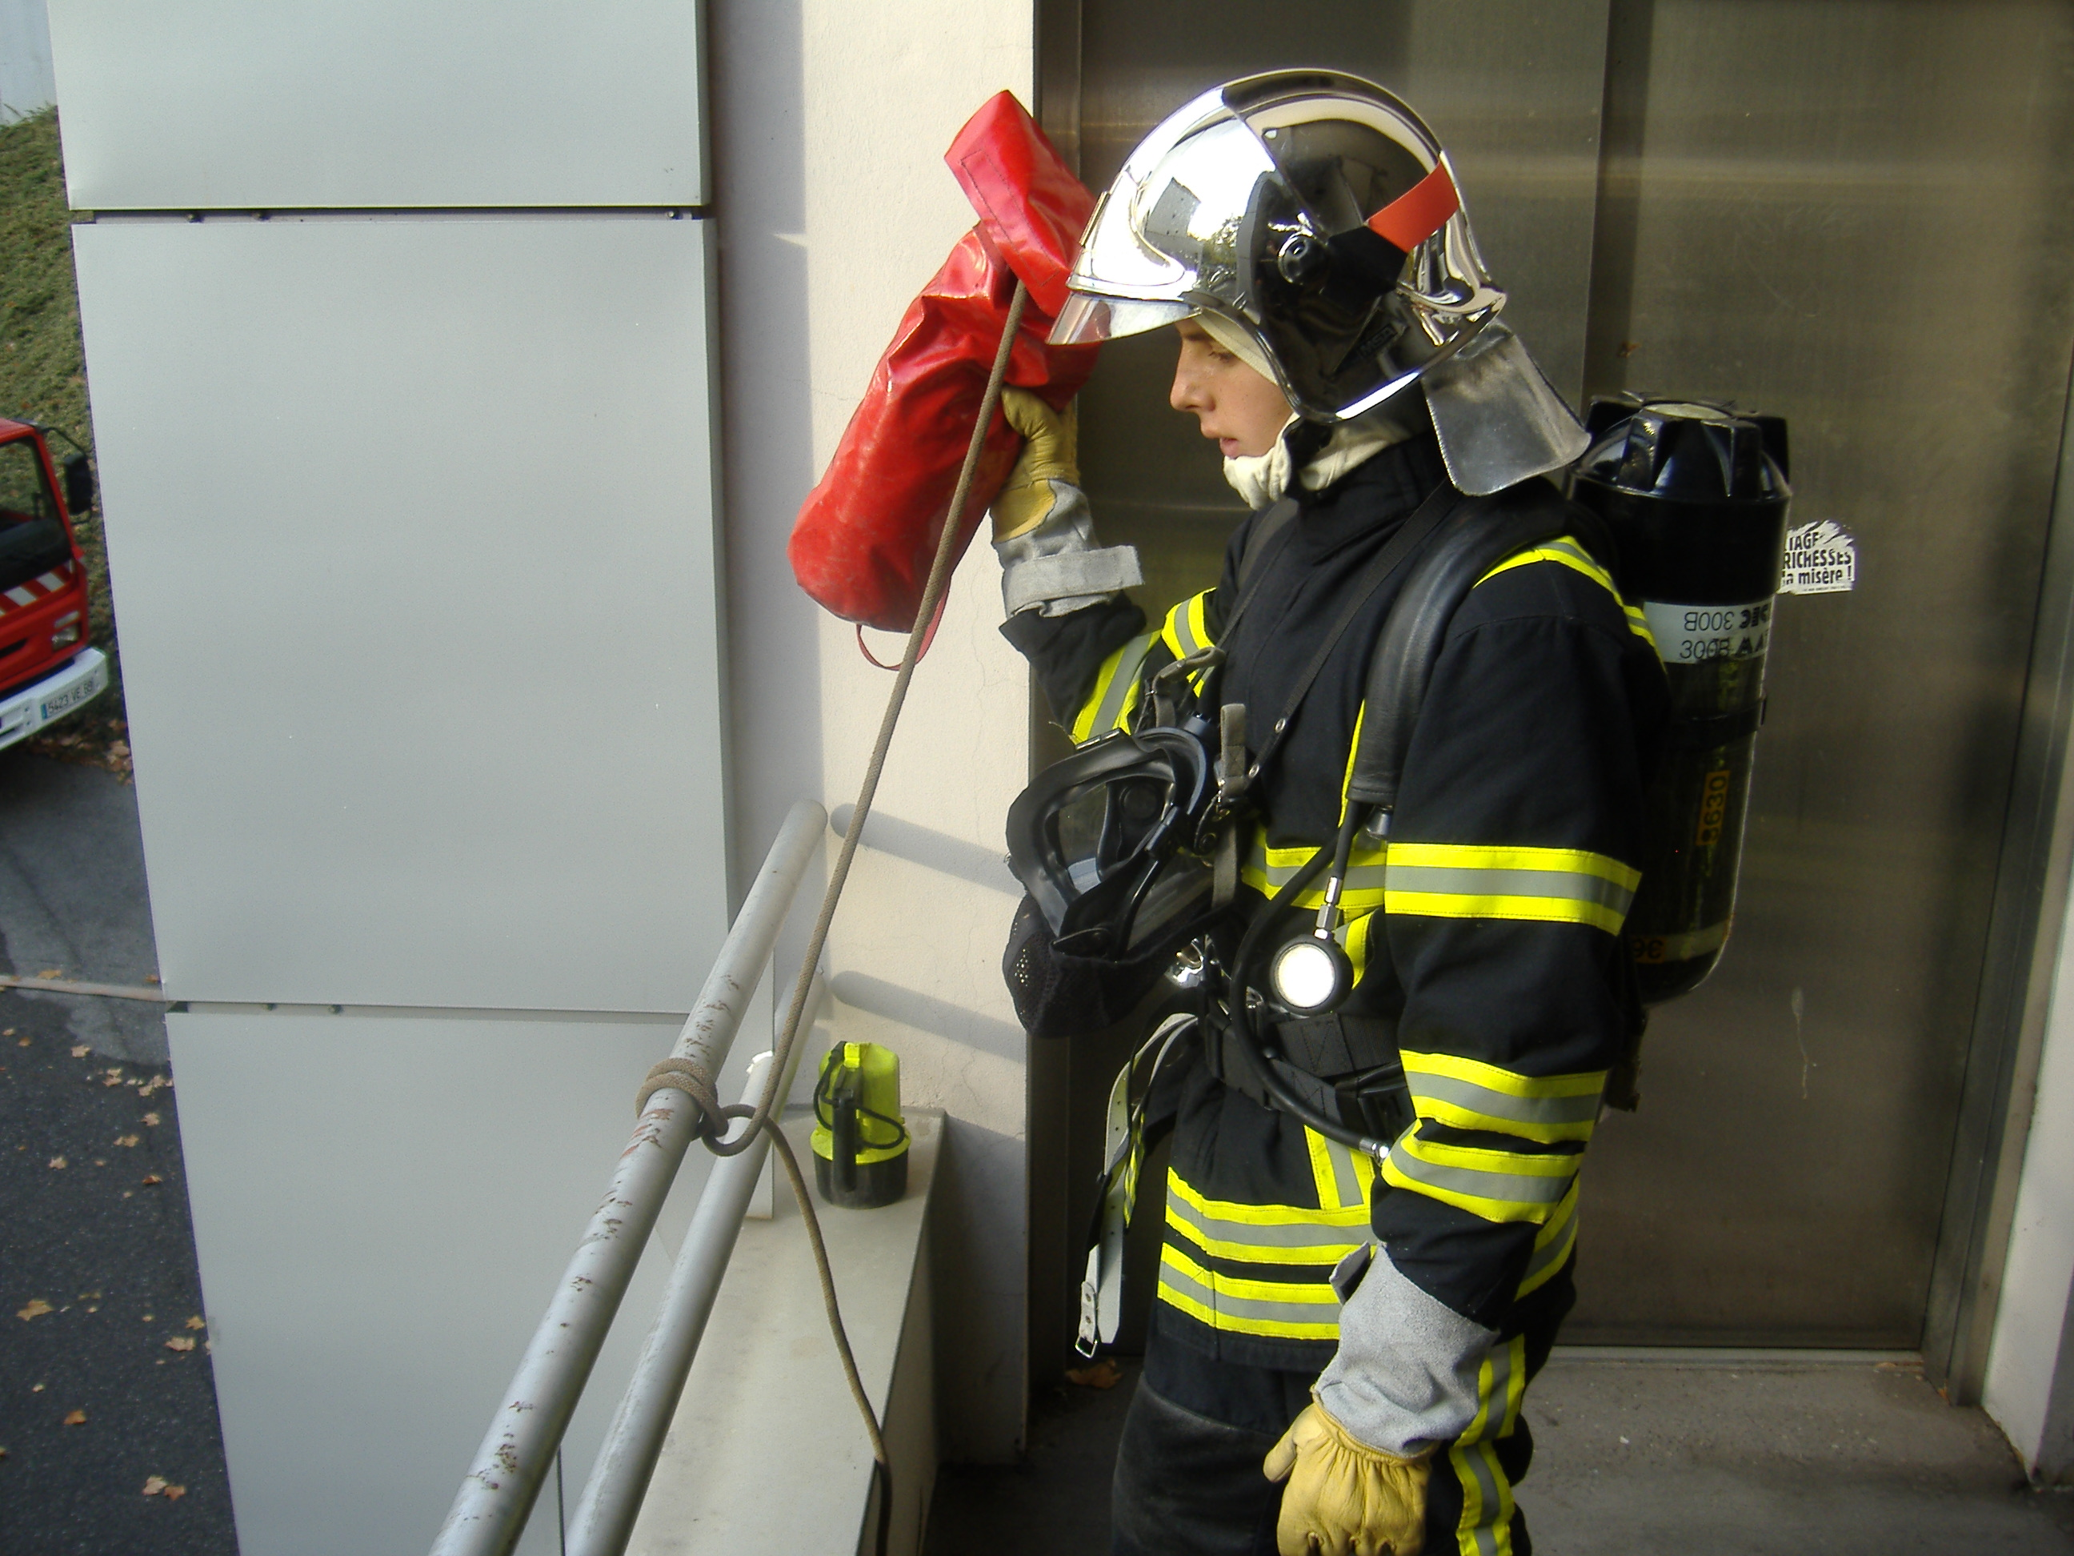
Commande
Dérouler une commande :
13

Slide 14
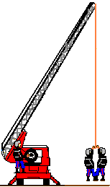
Commande
Épreuve :
Tous les 6 mois s’il n’est pas utilisé ou après
chaque utilisation.
Vertical : 2 hommes en traction
Horizontal : 4 hommes en traction, 3 tractions
successives et sans à-coups.
14

Slide 15
Nœuds
15

Slide 16
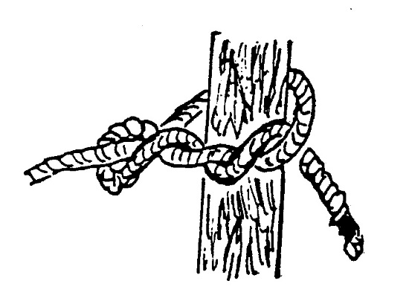
Nœuds
Nœud coulant :
Sert à amarrer les pièces lourdes, à prendre un point d'appui pour les cordages, à hisser du matériel d'incendie ou de sauvetage et à amarrer les victimes pour les éloigner des baies avec une commande.
16

Slide 17
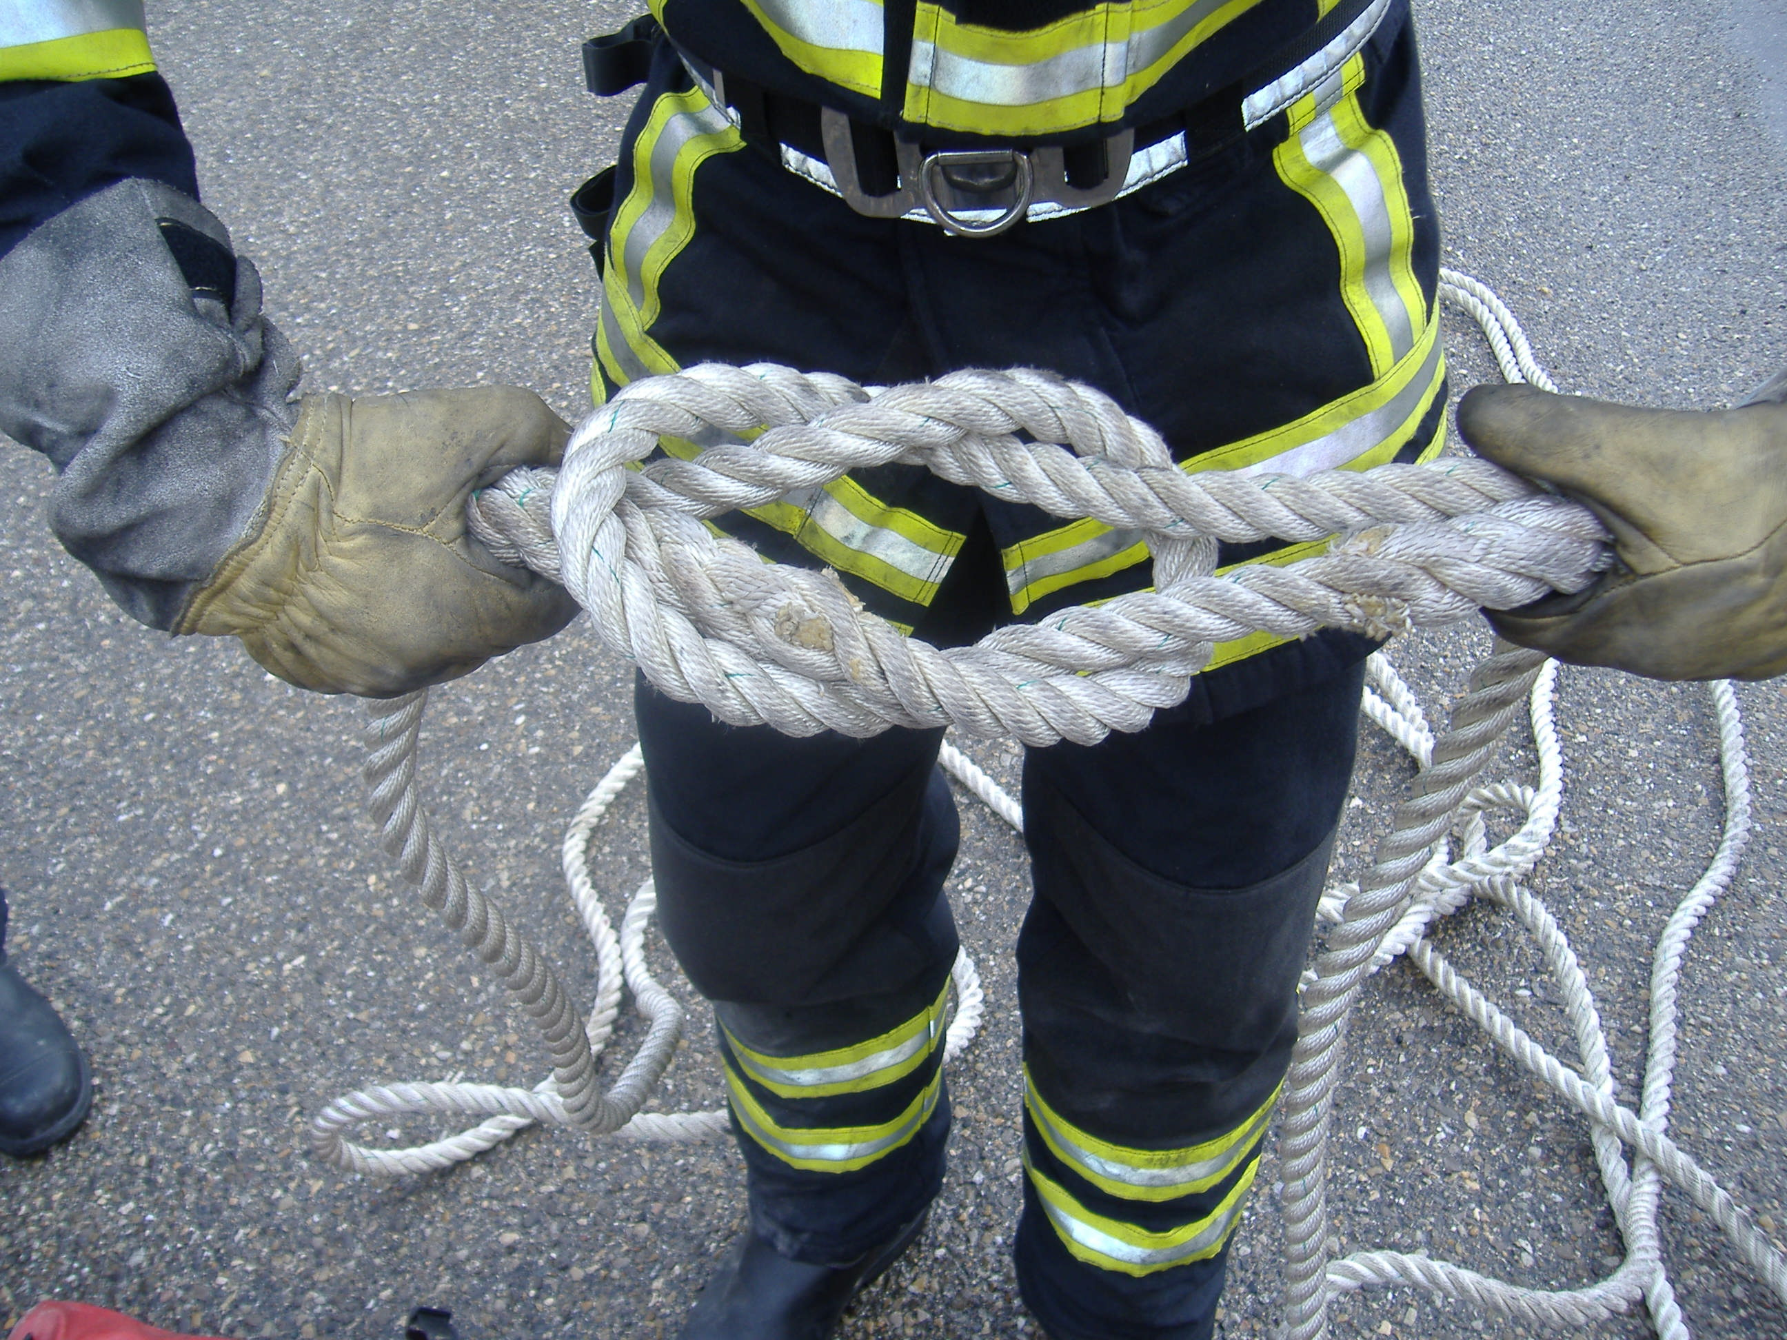
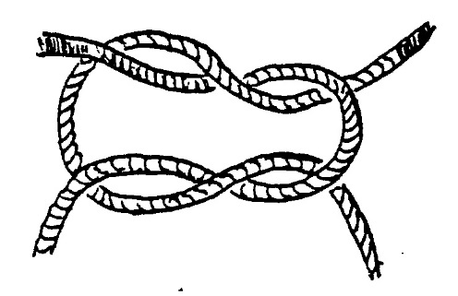
Nœuds
Nœud plat ou droit :
Sert à réunir 2 cordages ou 2 commandes de même diamètre.
17

Slide 18
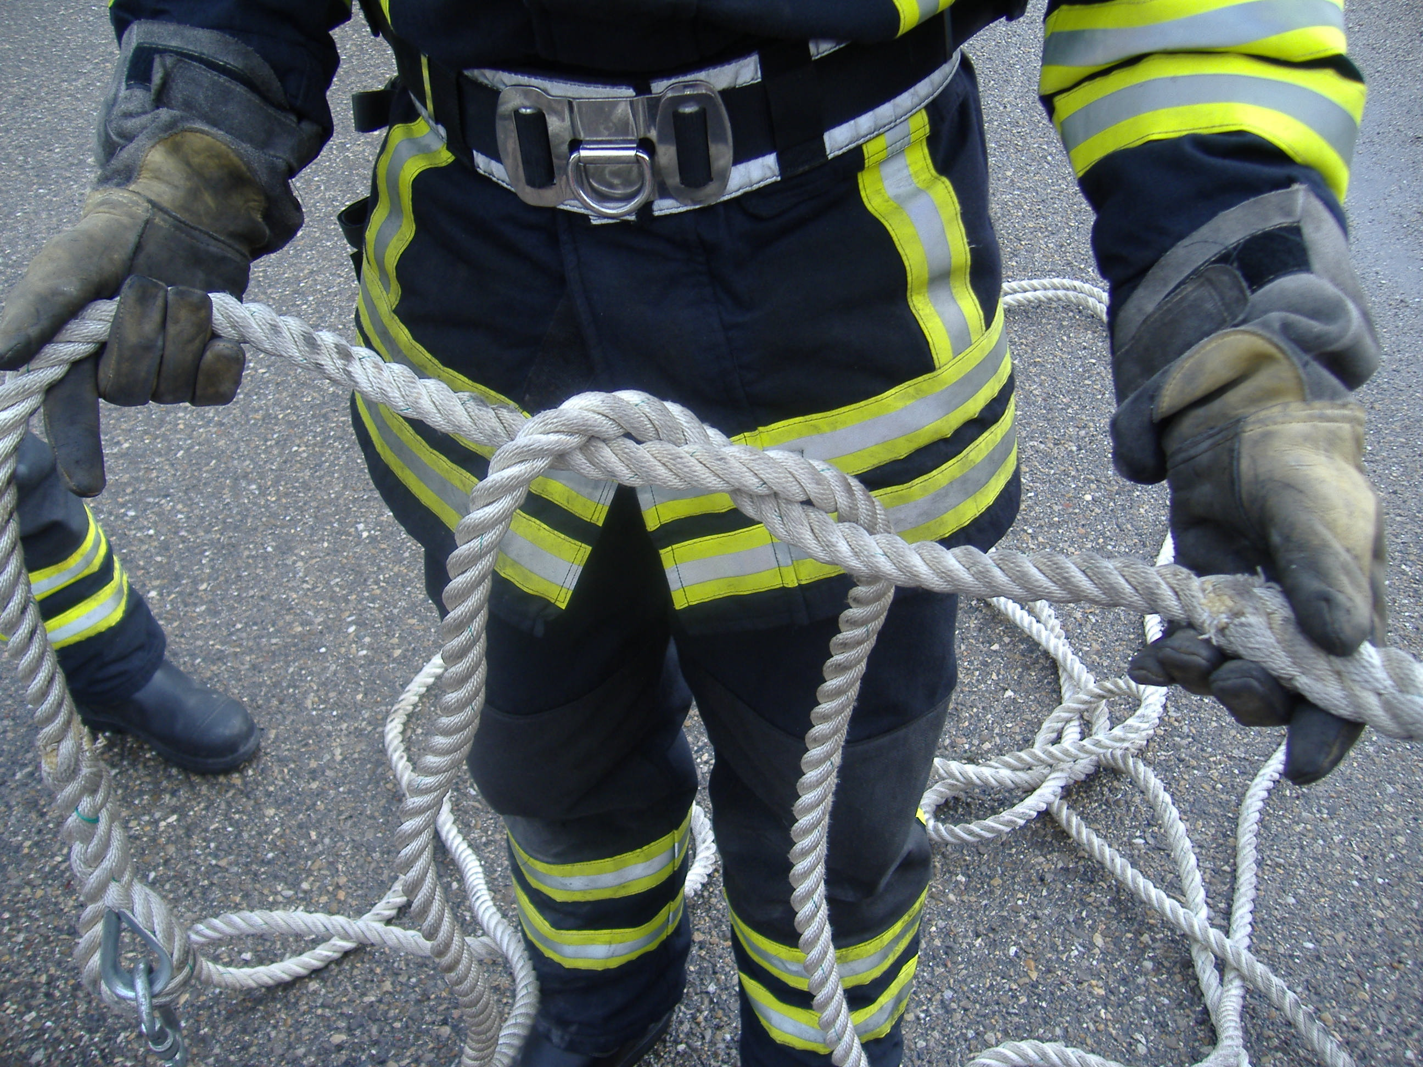
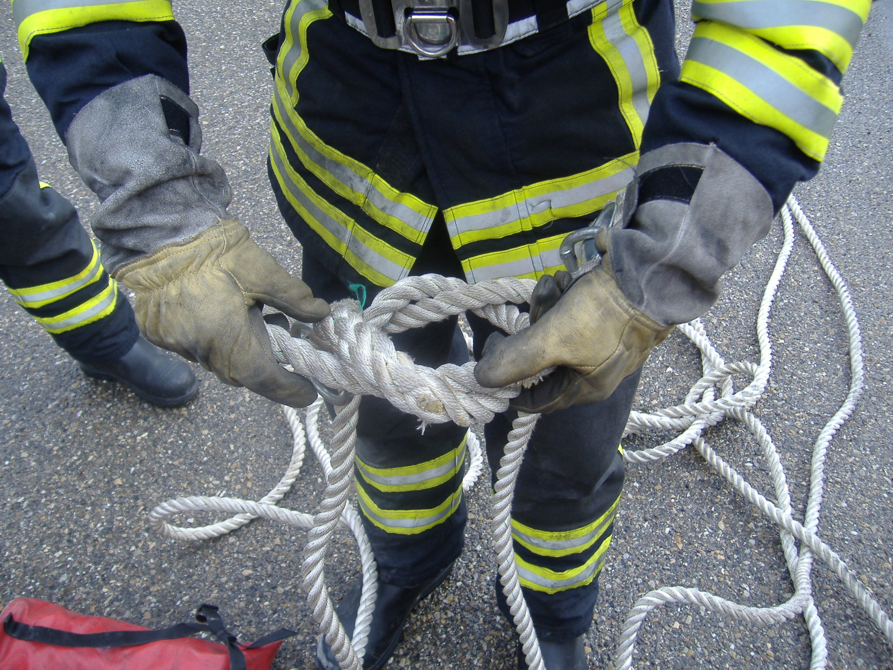
Nœuds
Nœud plat ou droit :
18

Slide 19
Nœuds
Nœud plat ou droit :
19

Slide 20
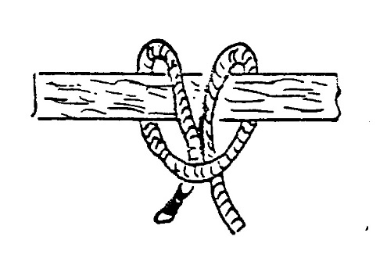
Nœuds
Nœud de tête d’alouette (demi-clef renversée) :
Sert à monter ou à descendre du petit matériel.
Réaliser principalement avec la commande.

Slide 21
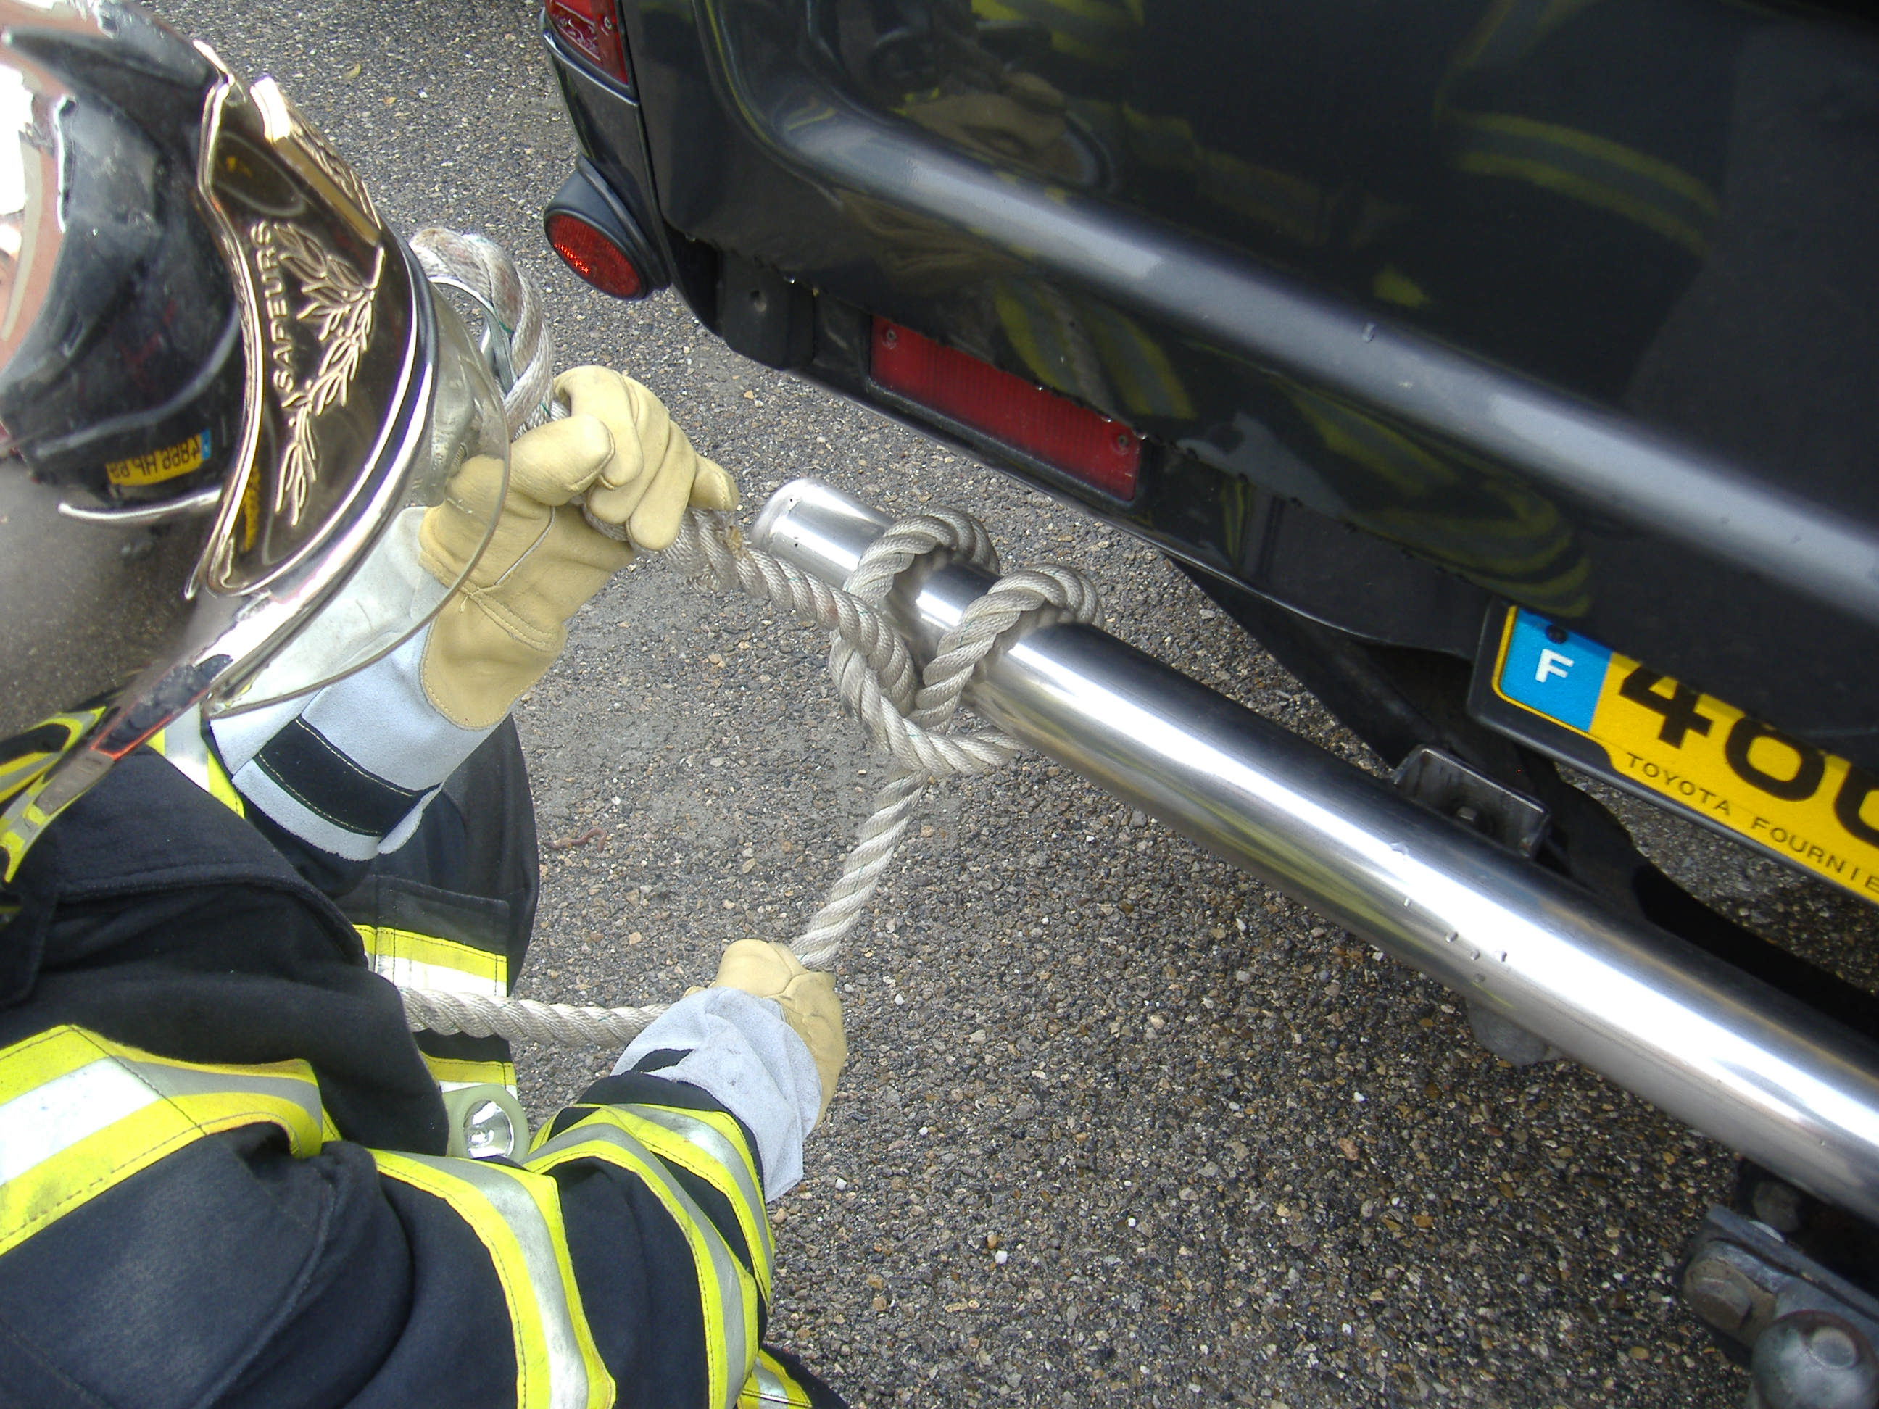
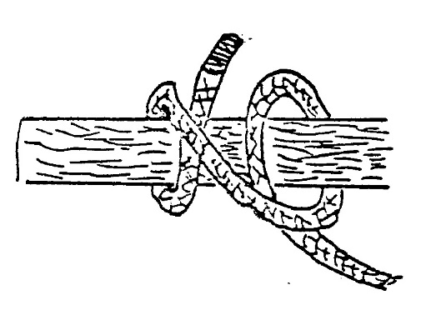
Nœuds
Nœud de batelier :
Sert à fixer un cordage ou une commande sur une bitte, sur une barre ou sur un anneau pour l'amarrage d'un bateau ou d'un autre objet.
21

Slide 22
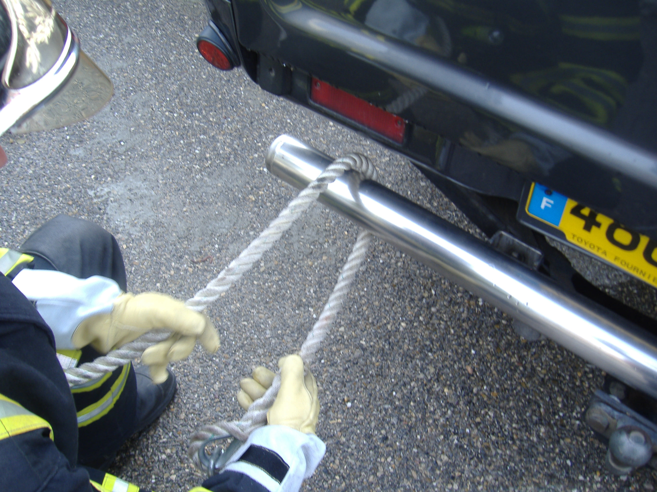
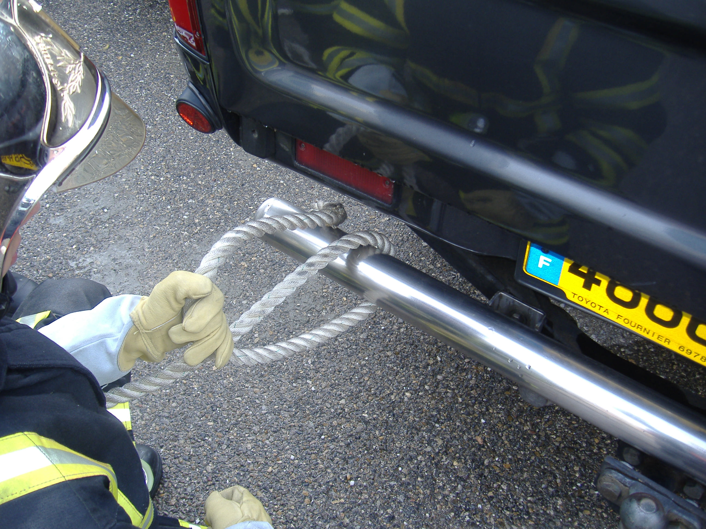
Nœuds
Nœud de batelier :
22

Slide 23
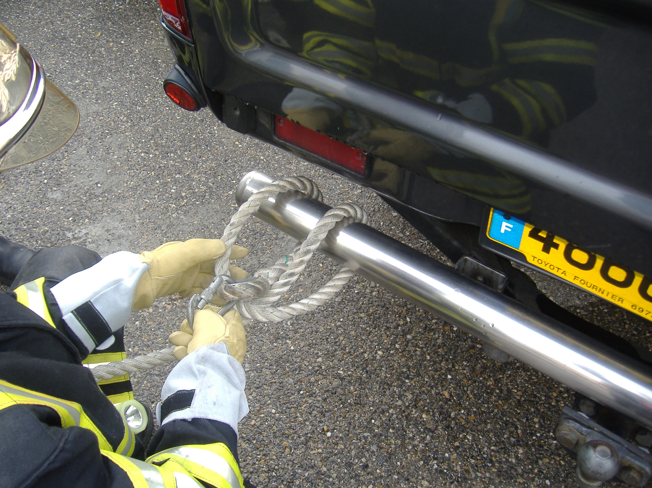
Nœuds
Nœud de batelier :
23

Slide 24
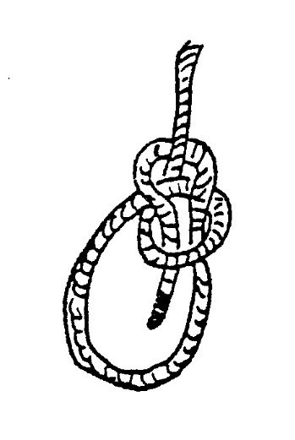
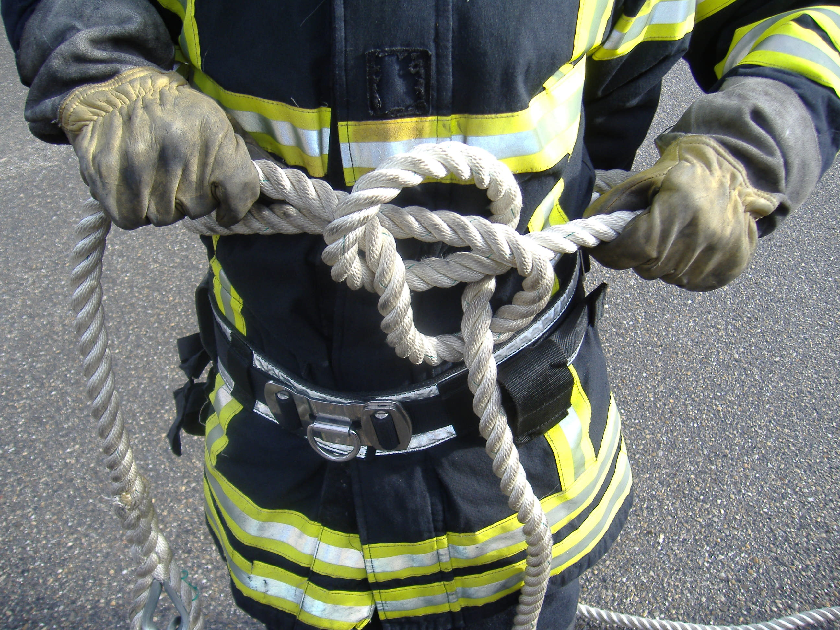
Nœuds
Nœud d’amarre :
Sert à attacher solidement une personne ou à amarrer un S.P. dans les endroits périlleux.
Généralement réaliser avec un cordage.

Slide 25
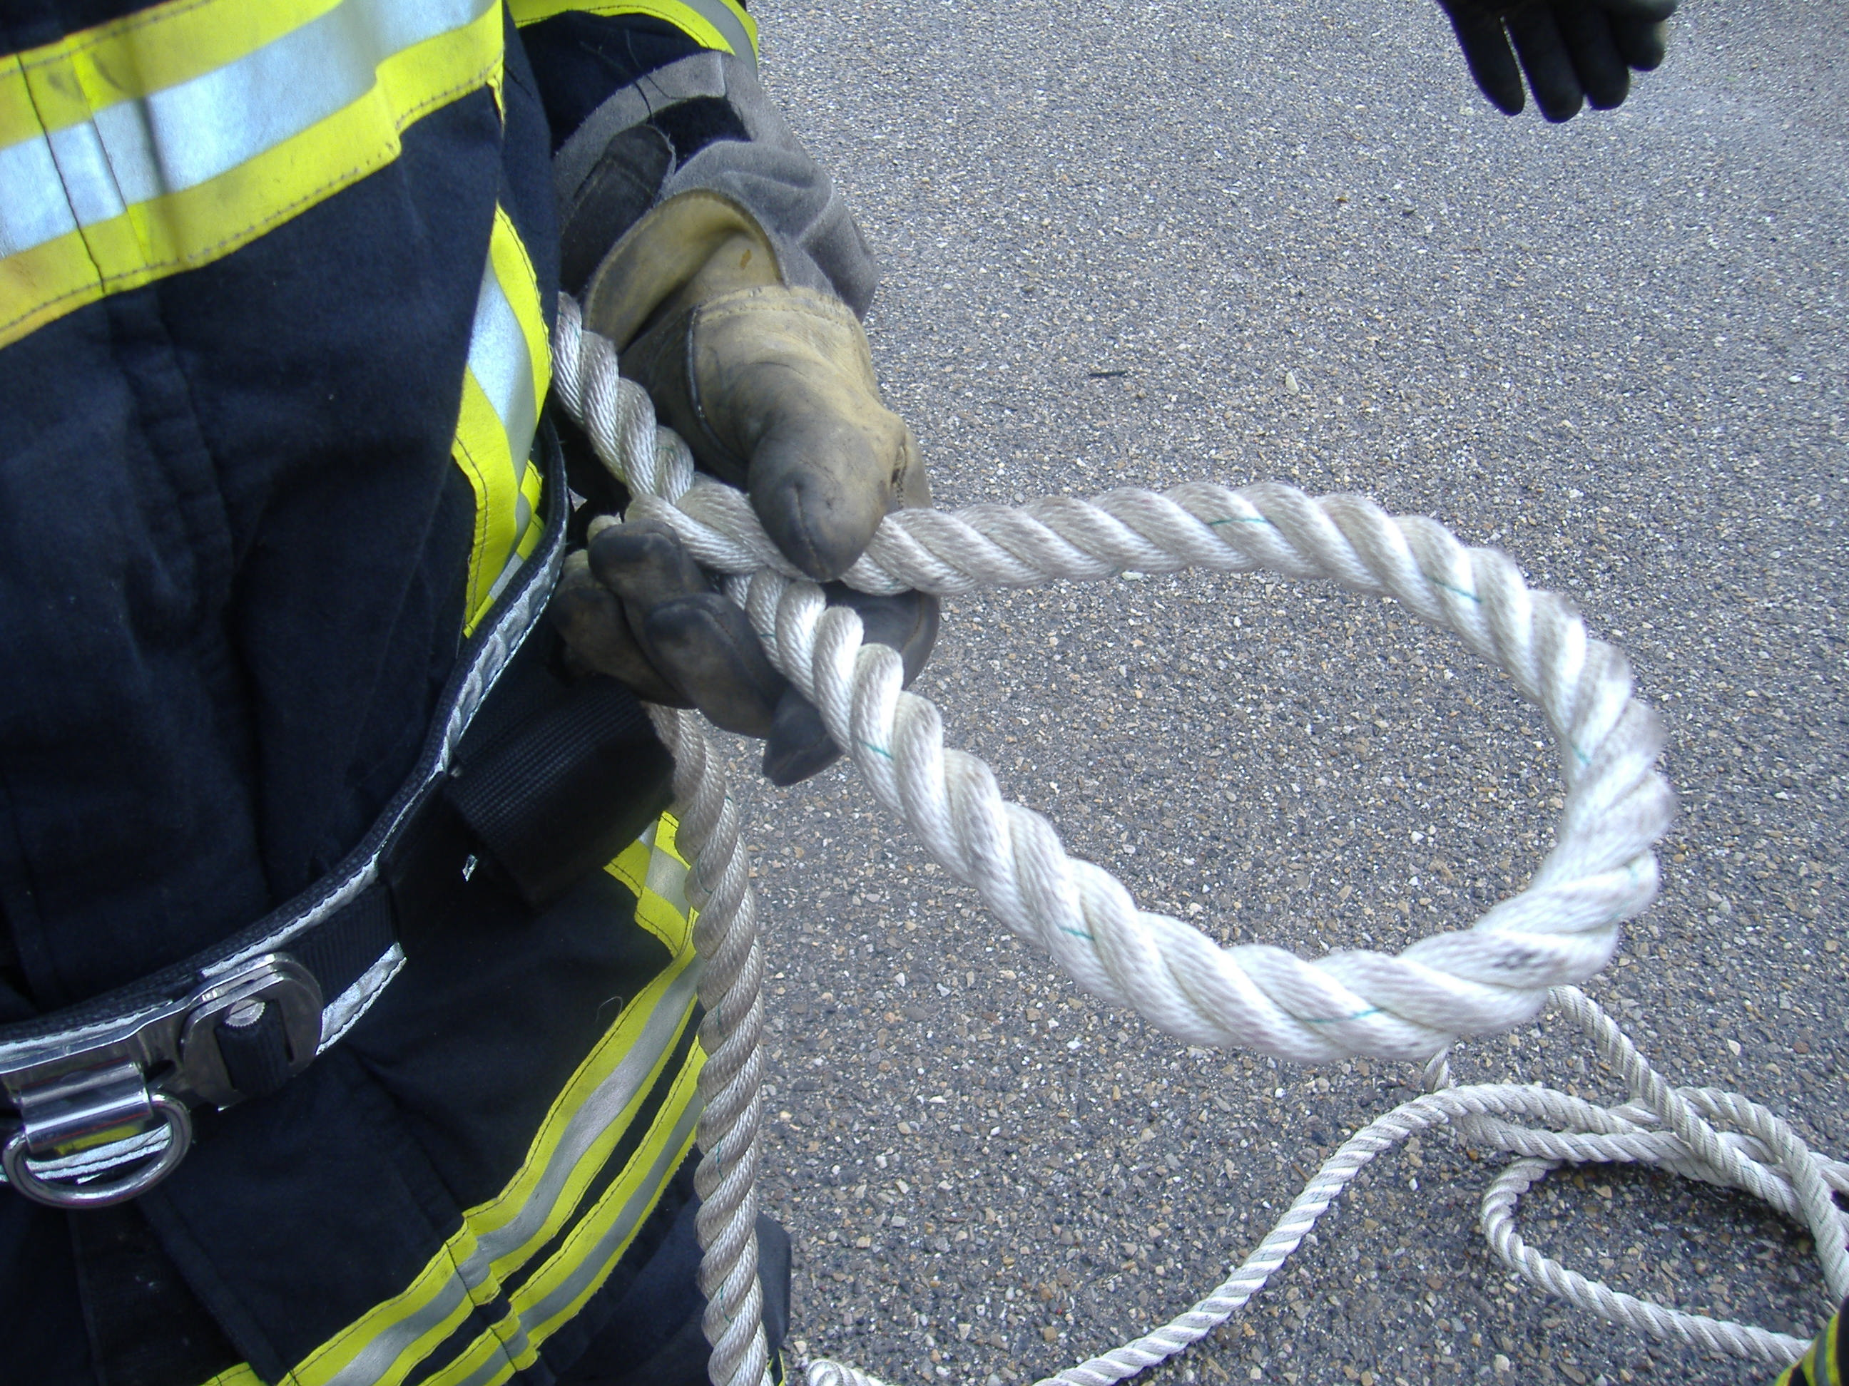
Nœuds
Nœud d’amarre :
25

Slide 26
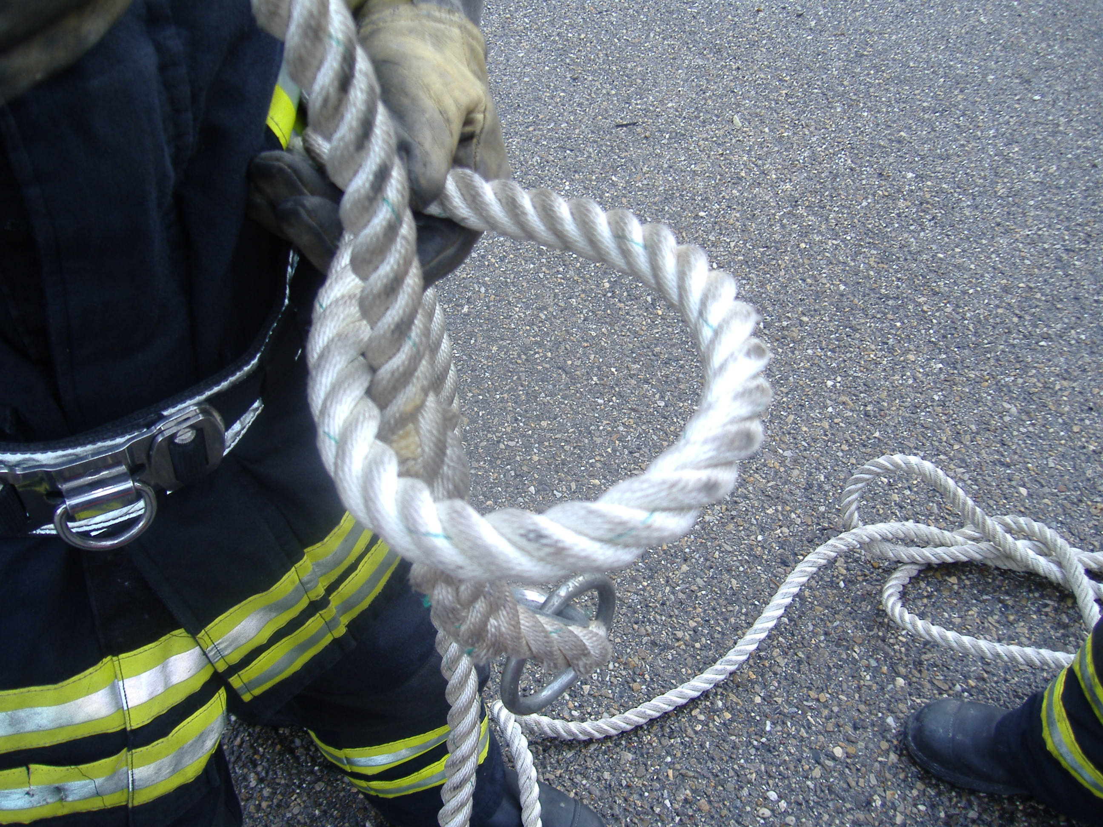
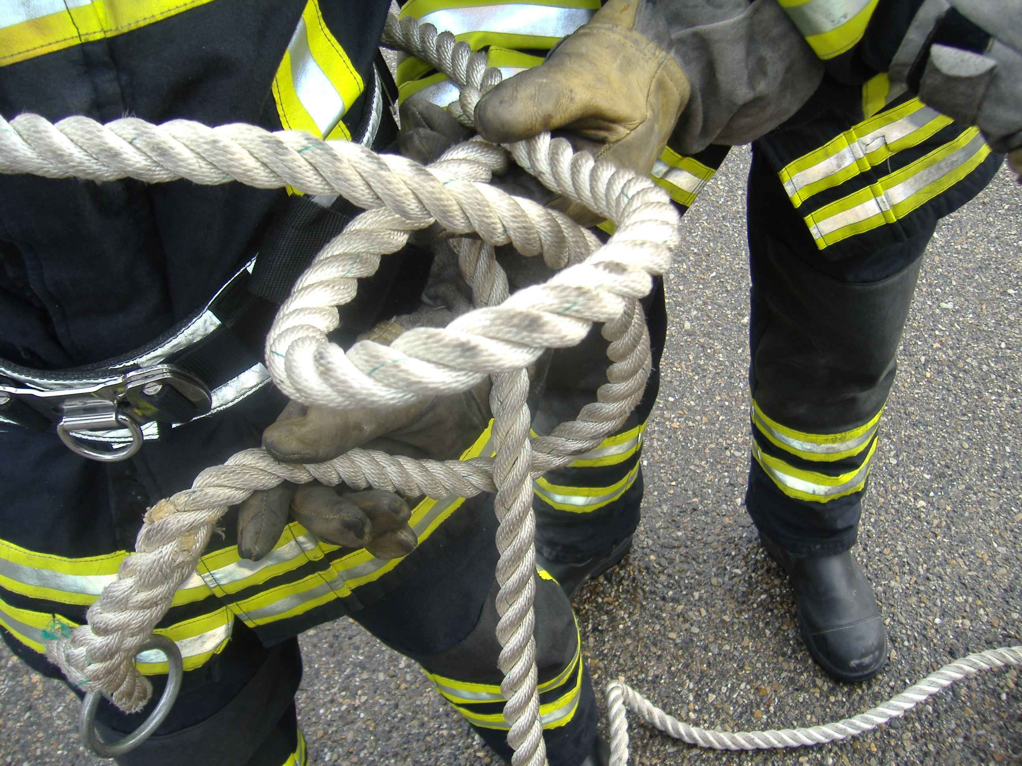
Nœuds
Nœud d’amarre :
26

Slide 27
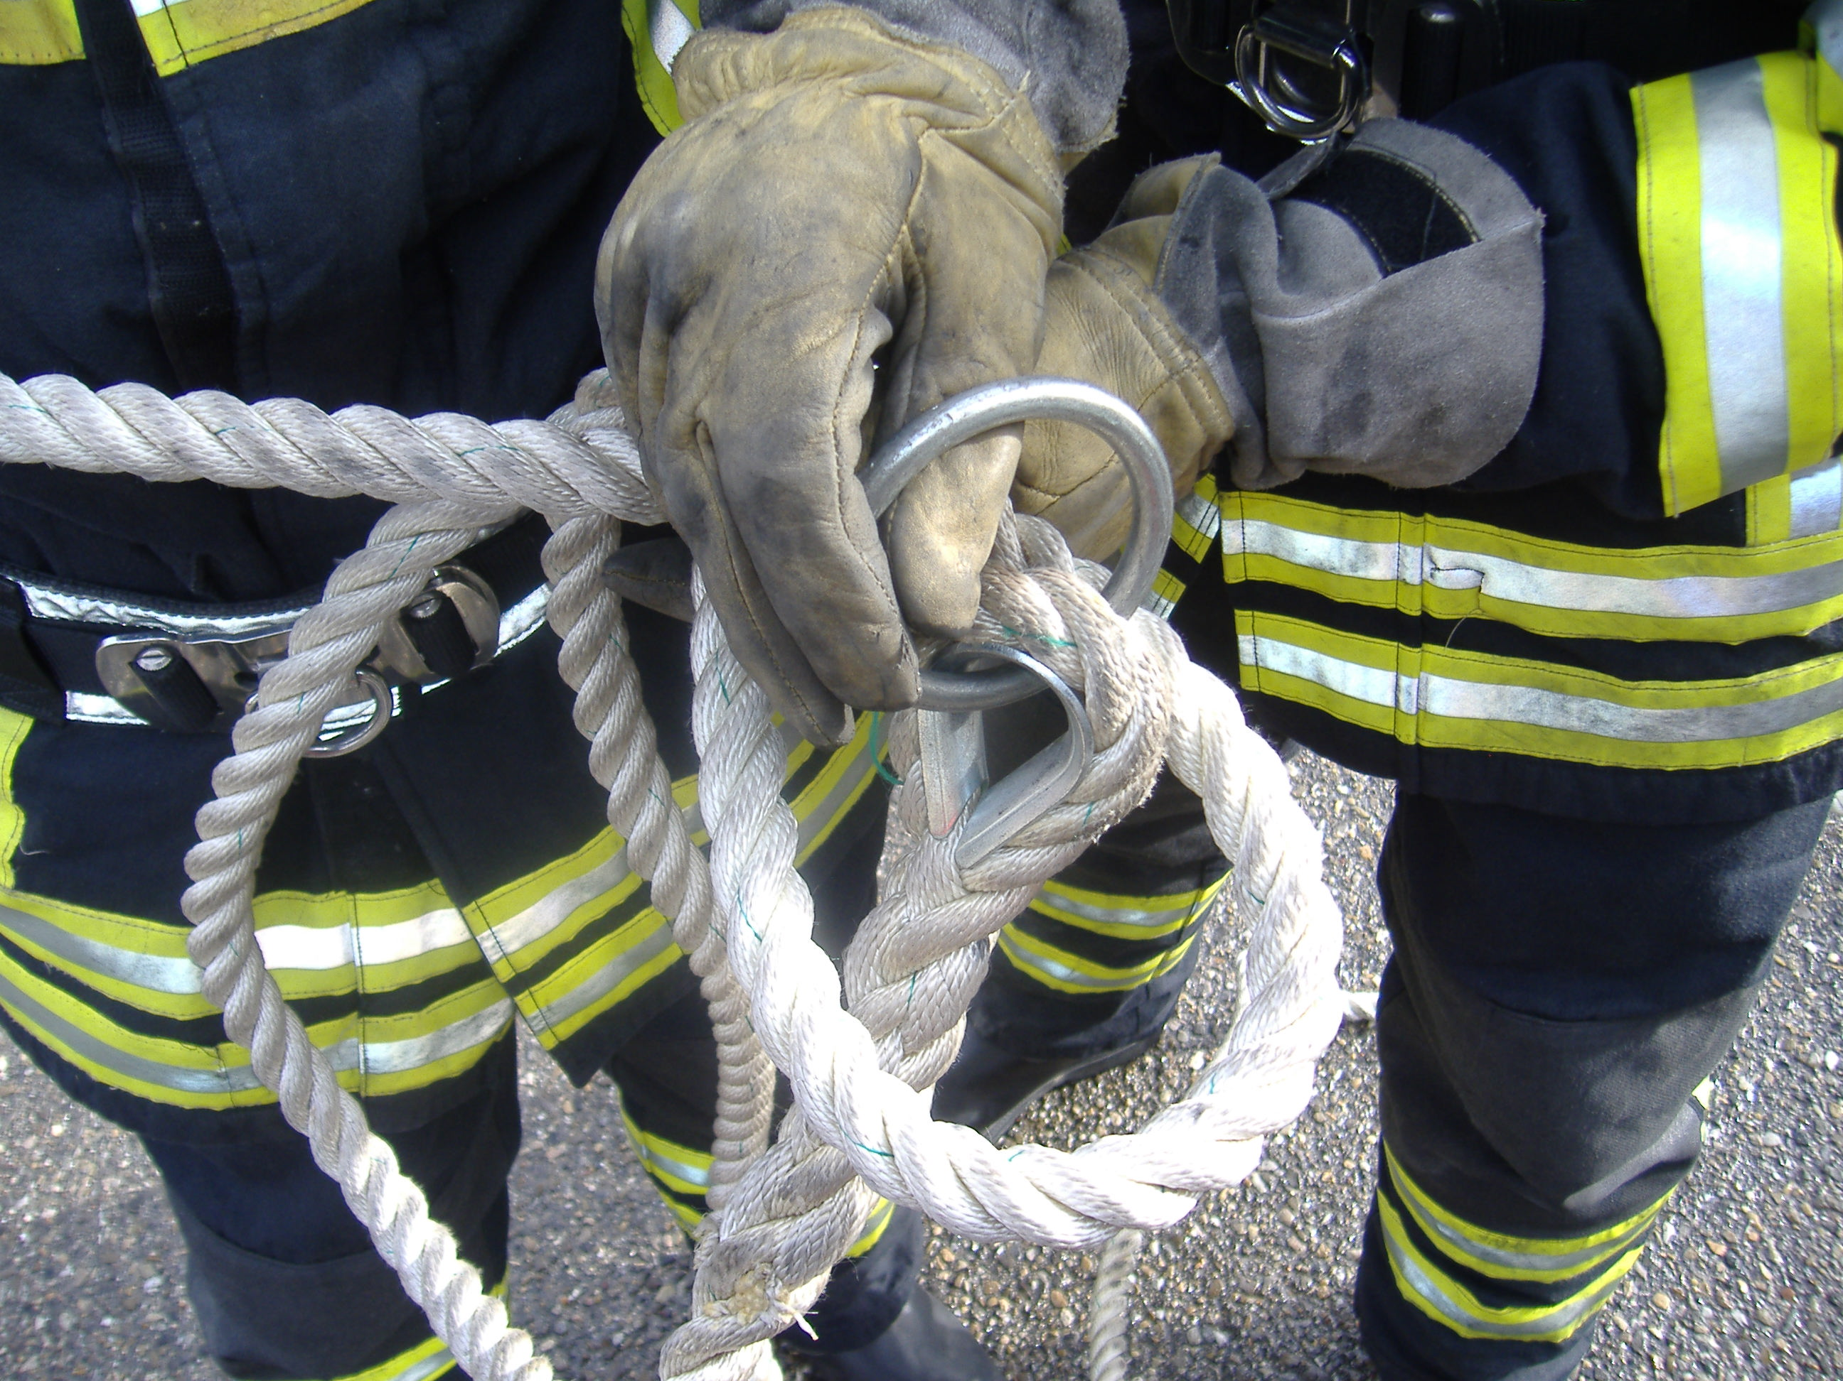
Nœuds
Nœud d’amarre :
27

Slide 28
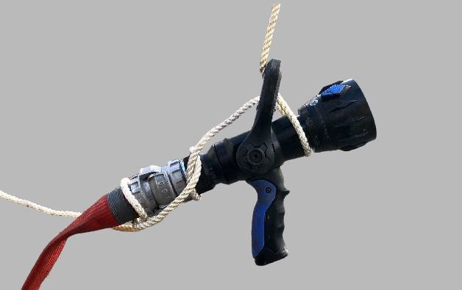
Nœuds
Amarrage d’une lance :
Permet de hisser un établissement.
28

Slide 29
Conclusion
Cordages
Commandes
Nœud coulant
Nœud plat
Nœud tête d'alouette
Nœud de batelier
Nœud d'amarre
Amarrage d'une lance
Année : 2024
Contact : pour toute remarque concernant ce document, merci d’envoyer un mail sur l’adresse suivante :
gfor_jsp@sdmis.fr
29

